Slide 1
Проект «Один за всех, все – за одного!» Составитель: Давыдова С.В., воспитатель МДОУ «Детский сад № 4 КВ»

Slide 2
Актуальность проекта Часто наблюдаются определённые нарушения в общении детей - уход от контакта со сверстниками, конфликты, драки, нежелание считаться с мнением или желанием другого, жалобы педагогу. От того, как складываются отношения детей в группе сверстников, зависит его последующий путь его личностного и социального развития. Для дошкольной педагогики становится актуальным поиск эффективных путей и средств формирования взаимоотношений, влияющих на становление общественно- ценных качеств личности ребёнка и определяющих его поведение в обществе сверстников.

Slide 3
Проблема обострение конфликтных ситуаций между детьми
Слёзы капали на землю У меня из глаз. Мы поссорились с подружкой И не в первый раз.
Как же быть, теперь не знаю, Будем ли дружить? Будем в ссоре или в мире Нужно нам решить.

Slide 4
Постановка проблемы: Что же делать, как нам быть, как нам дружбу возвратить ?

Slide 5
Схема проекта
Тип
Среднесрочный 3 месяца (октябрь, ноябрь, декабрь)
Направления
развития
Социально-коммуникативное развитие. В интеграции с речевым развитием, физическим развитием, художественно-эстетическим развитием
Дети старшего дошкольного возраста 5-6 лет, воспитатели, музыкальный руководитель, родители
Участники
Длительность
Практико-ориентированный

Slide 6
Цель проекта
Создать условия для формирования положительного и доброжелательного отношения между сверстниками в группе

Slide 7
Девиз: «Один за всех и все за одного»

Slide 8
Задачи проекта:
Формировать у детей представления о дружбе и об элементарных нормах общения между сверстниками (оценивать поступки свои и друзей) .
Расширять и активизировать словарный запас детей (дружба, друзья, взаимовыручка, взаимопомощь, сопереживание).
Привлекать родителей к участию в проекте с целью повышения уровня компетентности в вопросе формирования у детей доброжелательных взаимоотношений в группе.

Slide 9
Планируемый результат:
У детей сформируются представления о дружбе и дружеских взаимоотношениях между сверстниками.
Дети приобретут навыки взаимопомощи.
Закрепятся навыки совместной игры.
У родителей сформируются представления о друзьях своих детей.

Slide 10
План реализации проекта:
1 ЭТАП – ПОДГОТОВИТЕЛЬНЫЙ
Составление плана мероприятий по реализации проекта.
Подбор художественной литературы.
Совершенствование развивающей среды.
Разработка картотеки дидактических игр по теме.
Изучение и анализ психолого-педагогической и методической литературы.
Работа с родителями: анкетирование родителей.
Консультации «О дружбе».
2 ЭТАП – ПРАКТИЧЕСКИЙ
(реализация проекта)
Цикл бесед на тему «Давайте жить дружно».
Чтение художественной литературы.
Подвижные, дидактические, игры – инсценировки.
Изготовление куколок – закруток «Хоровод дружбы».
Разыгрывание игровых ситуаций.
Рассматривание картин по теме.
Разучивание песенок о дружбе.

Slide 11
План реализации проекта
3 этап- заключительный
(обобщение результатов проекта)
Создание мини – книги
«Один за всех и все за одного»

Slide 12
Мероприятия реализации проекта (октябрь)
* Анкетирование родителей (для выявления представлений родителей о степени благополучия ребенка в группе ДОО). Цель: осознание причин неблагополучия.
* Чтение детям произведения К. Ушинского «Вместе тесно, а врозь скучно». Цель: помочь детям понять, что играть вместе интересней.
* Разыгрывание игровой ситуации «Дразнить, обижать».
Цель: развивать теплые, добрые отношения между детьми.
* Чтение сказки «Крылатый, Мохнатый и Масляный». Беседа по содержанию: - Кто затеял ссору? Что получилось, когда звери поменялись работами? Как друзья померились? А что делаете вы, когда хотите помериться?
Цель: учить простым способам выхода из конфликта.
* Разучивание стихотворений, песенок, пословиц о дружбе.
Цель: развивать элементарные представления о дружбе.

Slide 13
Мероприятия реализации проекта (ноябрь)
* Изготовление куколок – закруток «Хоровод дружбы». Цель: Учить детей участвовать в коллективной работе, помогая друг другу. Воспитывать дружеские взаимоотношения в группе.
* Совместная деятельность с детьми «Нарисуем свод правил. Знаки разрешающие и запрещающие». Цель: формировать у детей знания о запрещающих и разрешающих знаках. Формировать знания о культуре поведения в детском саду.
* НОД «Спешим на помощь к Ежику».
Цель: воспитывать у детей чувство коллективизма, желание помочь лесному жителю. Учить детей соблюдать правила поведения во время «путешествия».

Slide 14
Мероприятия реализации проекта (декабрь)
* Родительское собрание на тему «Особенности современных детей». Цель: познакомить родителей с особенностями и принципами воспитания современных детей. Содействовать возникновению у родителей желания и умения создавать условия для ненасильственного воспитания ребенка. Развивать у родителей способность находить оптимальные способы решения проблемных ситуаций и стратегии поведения родителей при этом.
* Рассматривание сюжетных картинок по теме. Чтение стихотворения Е Серова «Нехорошая история». Цель: продолжать развивать представления о том, что такое дружба».
* Викторина «Школа здорового образа жизни». Цель: Развивать чувство коллективизма, умение действовать сообща. Формировать знания о здоровом образе жизни».
* Разучивание песни Г. Струве «С нами друг», танца «Настоящий друг». Цель: учить дружбе, взаимовыручке.
* Итоговое мероприятие: изготовление книги «Один за всех и все за одного».
Цель: способствовать формированию хороших отношений между детьми.

Slide 15
Родительское собрание на тему «Особенности современных детей»
Цель: познакомить родителей с особенностями и принципами воспитания современных детей. Содействовать возникновению у родителей желания и умения создавать условия для ненасильственного воспитания ребенка. Развивать у родителей способность находить оптимальные способы решения проблемных ситуаций и стратегии поведения родителей при этом.

Slide 16
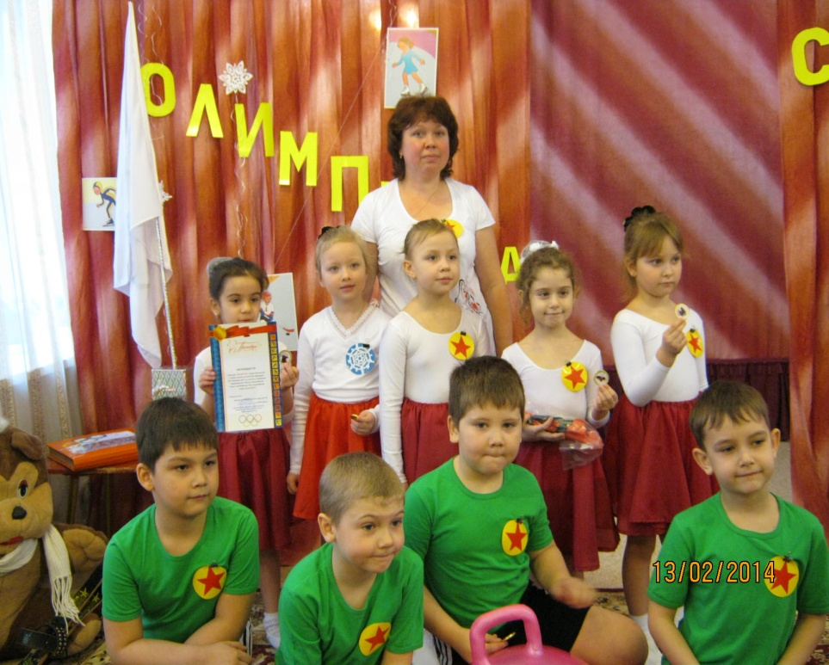
Викторина «Школа здорового образа жизни»
Цель: Развивать чувство коллективизма, умение действовать сообща. Формировать знания о здоровом образе жизни».
План
1конкурс
«Прочти народное изречение»
2 конкурс
«Уроки физкультуры»
3 конкурс
«Спортивная викторина»
4 конкурс
«Спортивная тренировка»
5 конкурс
«Правила не только знаю, но еще их соблюдаю»
6 конкурс
«Посмотри и угадай!» (конкурс капитанов)
7конкурс
Физкультминутка «Повто-ряй движения и слова»
8 конкурс
Награждение команд

Slide 17
Разучиваем стихотворение
ПОДРУЖКИ А. Кузнецова
Мы поссорились с подружкой И уселись по углам. Очень скучно друг без дружки! Помириться нужно нам. Я ее не обижала – Только мишку подержала, Только с мишкой убежала И сказала: «Не отдам!».
Я пойду и помирюсь, Дам ей мишку, извинюсь, Дам ей мячик, дам трамвай И скажу: «Играть давай!».

Slide 18
Пословицы и поговорки о дружбе
Без дружбы дело на лад не пойдет
В дружбе или равным быть,
или вовсе не дружить
Где дружбой дорожат, там враги дрожат
Добрая шутка дружбы не рушит
Дружба дружбой, а служба службой
Дружба не гриб, в лесу не найдешь
Дружба, построенная на выгоде,
не бывает прочной
Дружбу крепить - легче служить
Дружные вороны гуся съедают
К дружному стаду волк не пойдет
Любовь не знает мести, а дружба — лести
Не сошлись обычаем, не бывать дружбе
Расстояние дружбе не мешает

Slide 19
Закончи фразу
1. Все за одного, а один…
2. Не имей сто рублей, а имей…
3. Семеро одного…
4. Один в поле …
5. Старый друг лучше…
6. Нет друга, так ищи, а…
7.С кем поведешься, от того…

Slide 20
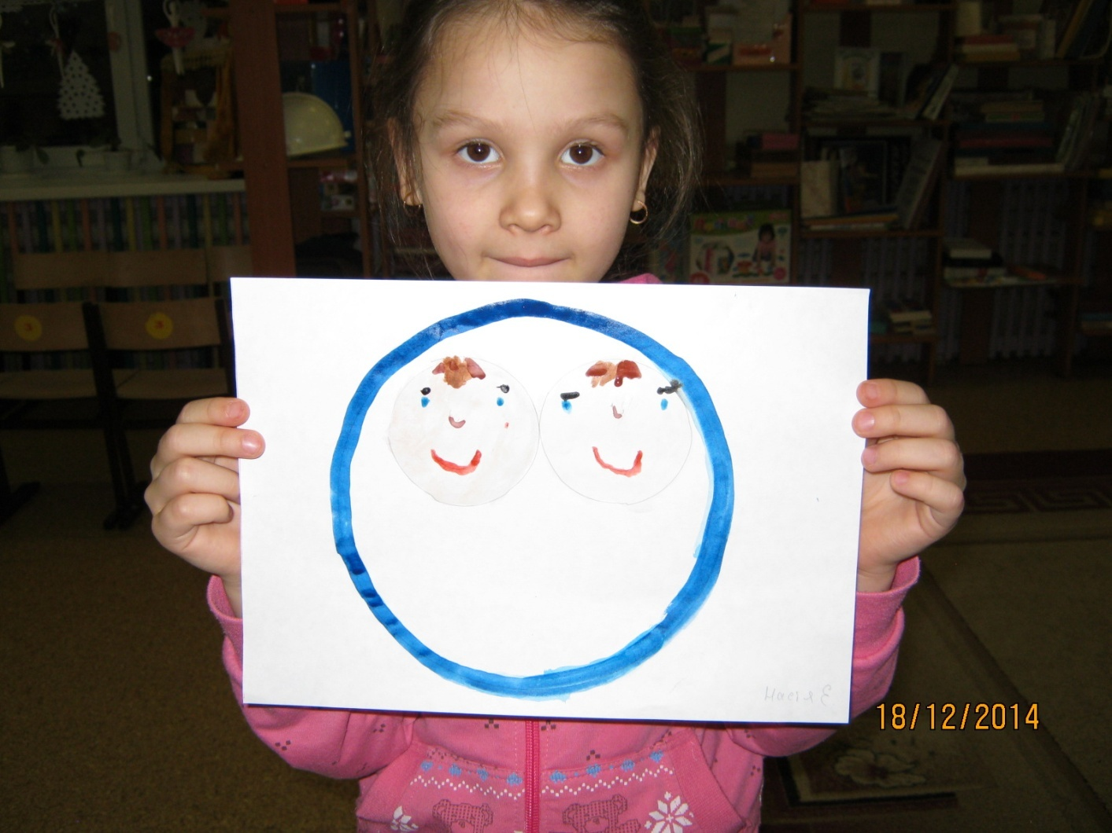
Совместная деятельность: «Ура, у нас будет свой свод правил!!!»
Нарисуем наши знаки, разрешающие и запрещающие

Slide 21
Продукты детской деятельности
Знаки запрещающие!
(Нельзя драться, кричать)
Знаки разрешающие, дружить помогающие!
(Можно улыбаться, дружить)

Slide 22
Мастерим своими руками (куколки - закрутки) «Хоровод дружбы»

Slide 23
Коллективная работа
Помогаем ежику найти друзей!
Вот что у нас получилось!

Slide 24
Круг друзей Собрались все дети в круг, Я – твой друг, и ты – мой друг. Крепко за руку возьмемся. И друг другу улыбнемся!

Slide 25
Социально-коммуникативная игра «Зоопарк»

Slide 26
Танец «Настоящий друг»

Slide 27
Мы играем
У меня теперь есть друг, преданный и верный. Без него я как без рук если откровенно
В детском садике детишки-все такие шалунишки!

Slide 28
На прогулке Зря мы время не теряем, дружно, весело играем!

Slide 29
Рассуждения о дружбе
Дружба – это тёплый ветер, Дружба – это светлый мир, Дружба – солнце на рассвете, Для души весёлый пир. Дружба – это только счастье, Дружба – у людей одна. С дружбой не страшны ненастья, С дружбой – жизнь весной полна. Друг разделит боль и радость, Друг поддержит и спасёт. С другом – даже злая слабость В миг растает и уйдет. Верь, храни, цени же дружбу, Это высший идеал. Тебе она сослужит службу. Ведь дружба – это ценный дар!

Slide 30
Плакат приготовили родители

Slide 31
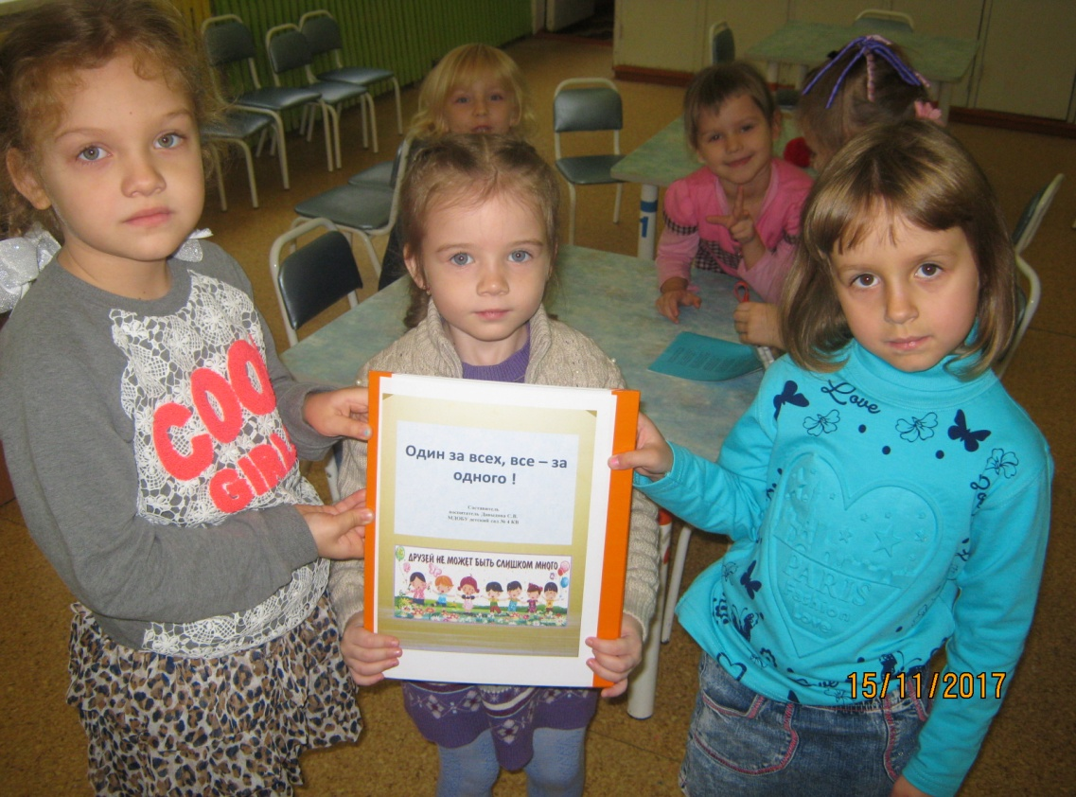
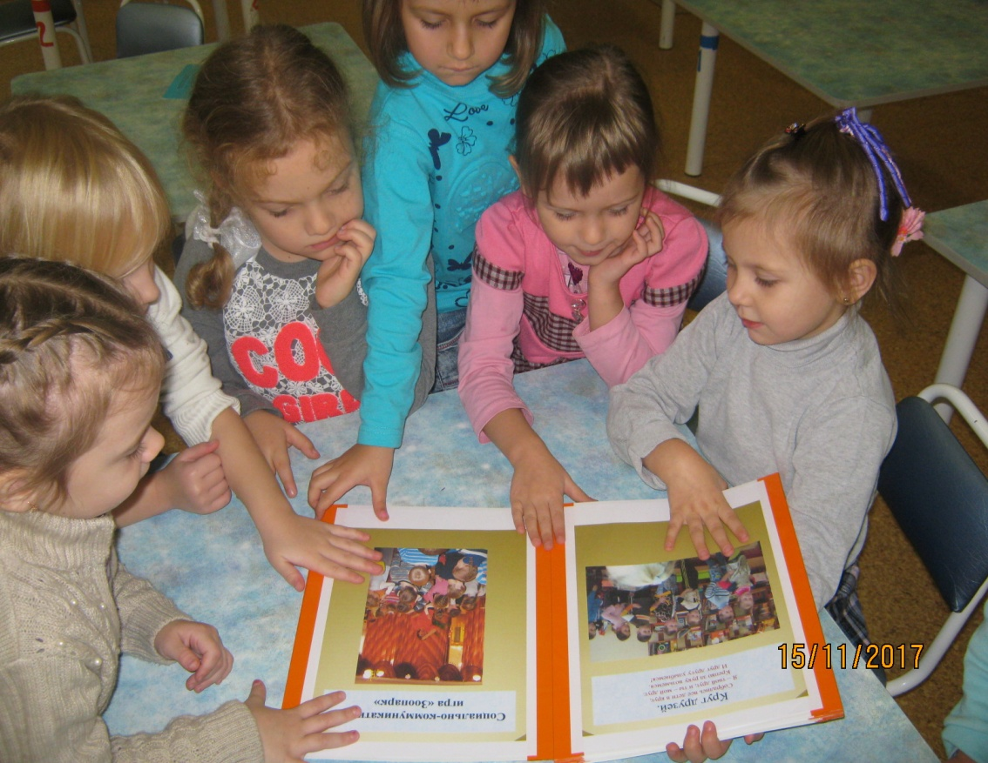
Наша книга

Slide 32
«Один за все и все за одного!»

Slide 33
Литература
* Примерная основная общеобразовательная программа дошкольного образования «От рождения до школы» под редакцией Н.Е. Вераксы, Т.С.Комаровой ,М.А. Васильевой .
* Р.С. Буре, Социально – нравственное воспитание дошкольников. Методическое пособие. М., 2011г.
* Давыдова М. А. Спортивные мероприятия для дошкольников. М., 2007
* Так же подборка художественной литературы по теме (стихи, пословицы, поговорки, песенки).

